Slide 1
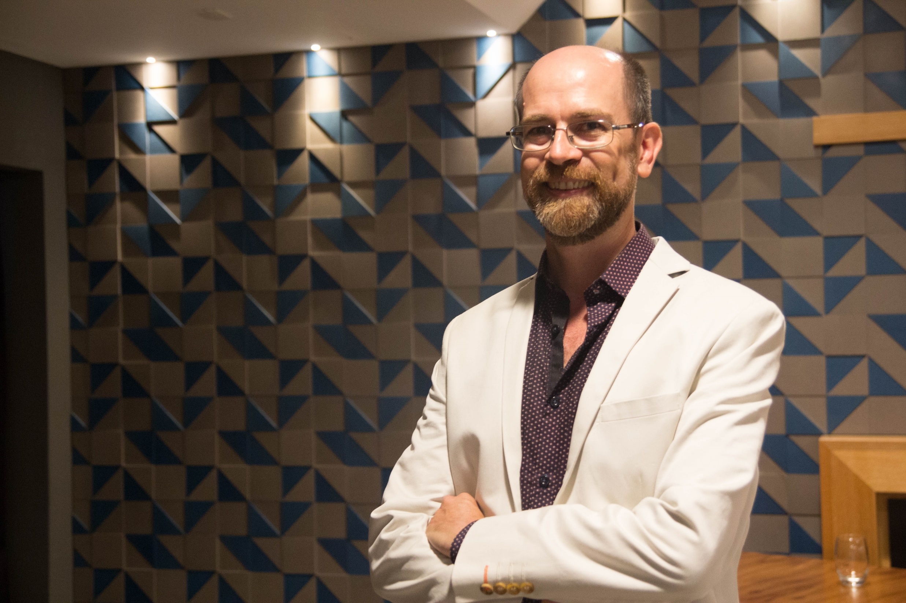
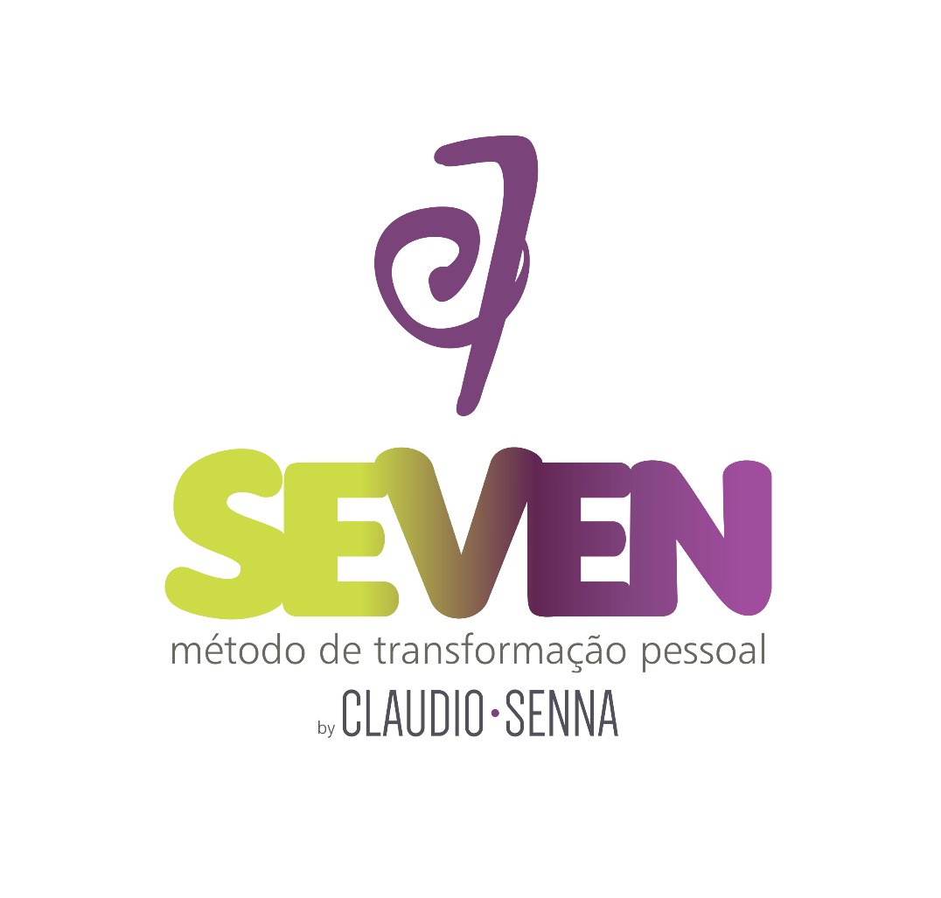

Slide 2
“O método SeVen inspira e auxilia as pessoas e organizações a desenvolverem suas habilidades de forma plena, para que elas construam um mundo melhor.”

Slide 3
O método tem como ponto central a aplicação de técnicas de meditação e atividades vivenciais, para auxiliar o desenvolvimento pessoal e organizacional.
Foi desenvolvido com base em mais de 20 anos de pesquisas e experiências de variadas práticas de meditação, além de sólida experiência acadêmica e profissional do idealizador, o Prof. Dr. Claudio Senna Venzke, construída em diferentes países.

Slide 4
A essência do método consiste no desenvolvimento das atividades durante sete semanas, distribuídas ao longo de cada dia em três momentos: manhã, tarde e noite. Cada momento com duração mínima de sete minutos. As experiências, sensações, benefícios e dificuldades percebidas são registradas num diário estruturado.

Slide 5
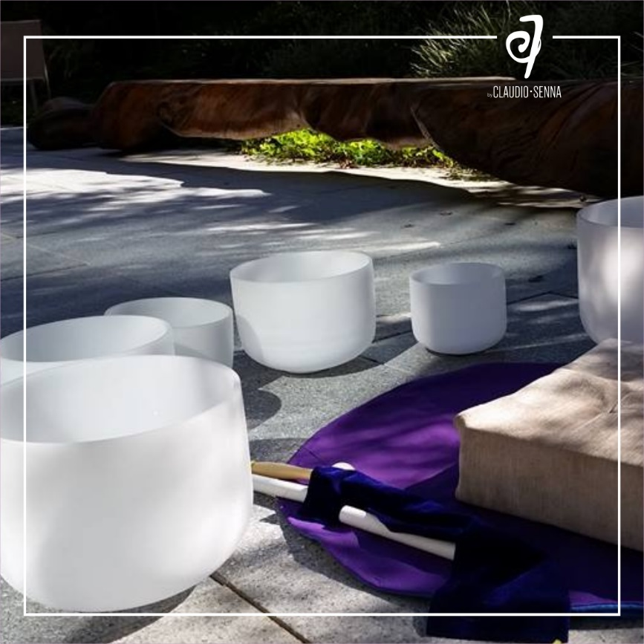
Os sons dos sinos de cristal de quartzo estão presentes em diferentes técnicas meditativas, sendo em grande parte técnicas autorais.

Slide 6
As atividades de cada semana visam desenvolver habilidades específicas, tendo como objetivo geral o desenvolvimento das inteligências cognitiva, emocional e espiritual.

Slide 7
Habilidades desenvolvidas:
- empatia, compaixão e amor altruísta;
- autoestima, autoconfiança e poder pessoal;
- comunicação autentica e auto expressão;

Slide 8
relacionamentos positivos e criatividade;
ampliação da visão, imaginação e intuição;
lidar com as questões materiais e senso de segurança; e
consciência e conexão positiva com o todo.
-

Slide 9
Ao final de cada semana, os participantes revisam seus diários, e ao final da sétima semana cada participante realiza um autoretiro de um turno, experienciando novamente as técnicas, para desenvolver um plano de meditação pessoal.

Slide 10
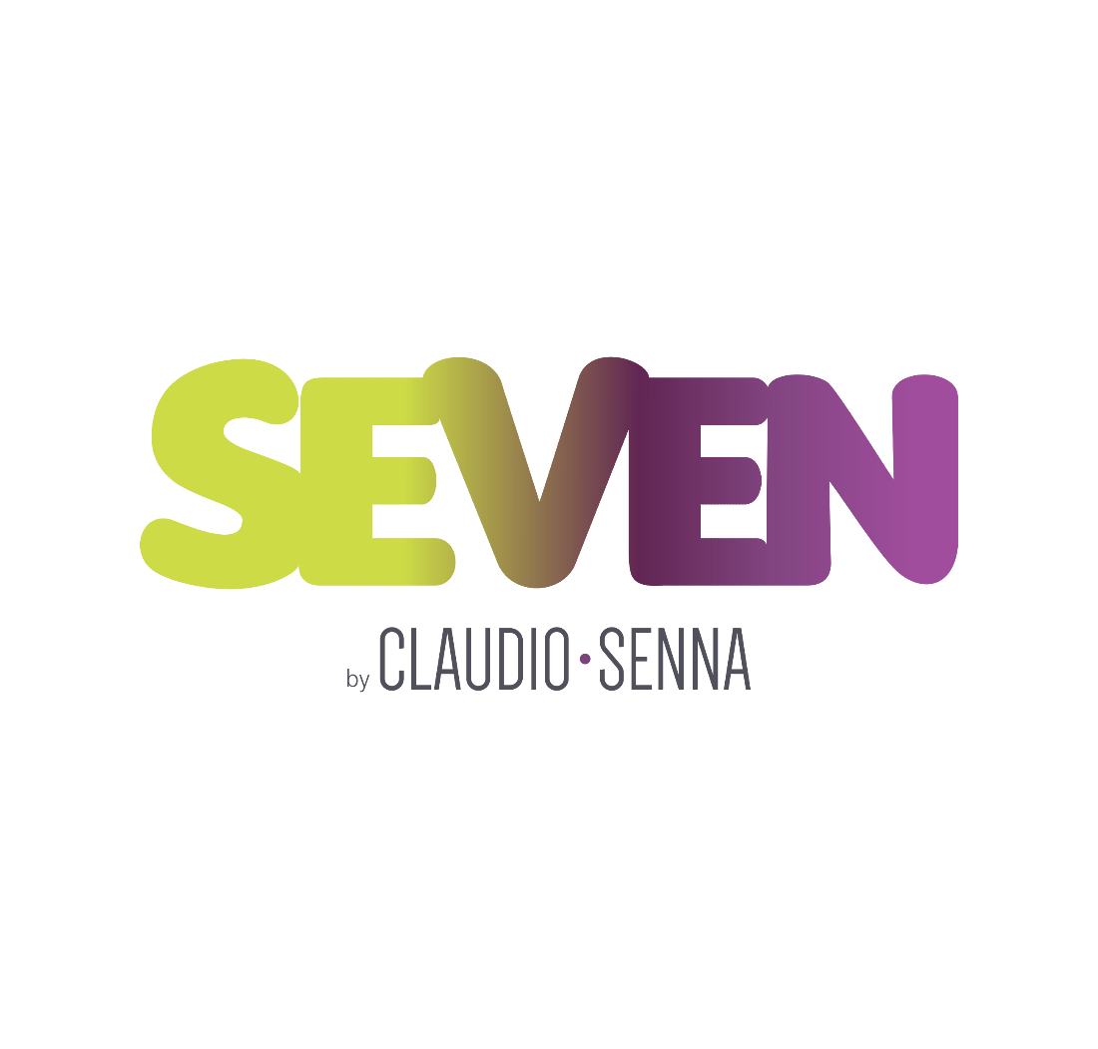
Todo o programa é implementado e acompanhado por equipe capacitada pelo próprio idealizador do método. A equipe realiza intervenções presenciais de até três horas, uma vez por semana, e acompanhamento à distância, conforme necessário.

Slide 11
Questões

Slide 12
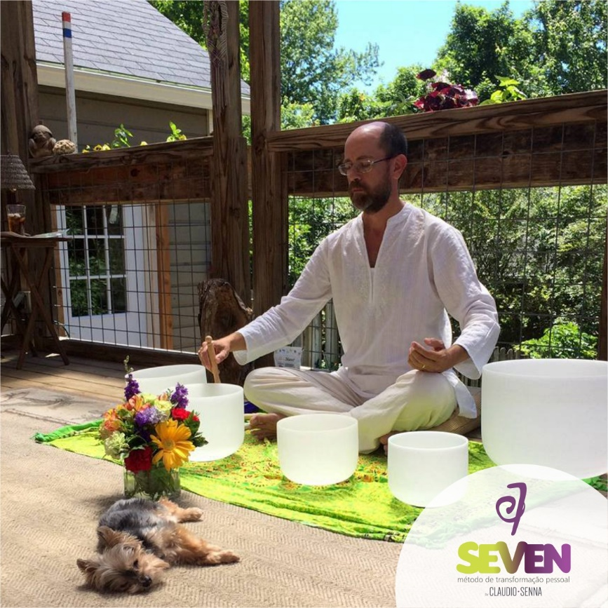
“ Usem as técnicas meditativas para desenvolver principalmente a ética e a compaixão, gerando prosperidade no mundo, em todos os sentidos, e não apenas com uma visão de ganho individual.”
CLAUDIO SENNA VENZKE

Slide 13
Contatos
051-981798925
fb.com/claudiosenna
fb.com/sevenmeditation
sevenmeditation@gmail.com

